Slide 1
Spark GraphX
Sistemas Distribuídos
Guilherme Augusto, Halliday Gauss e William Gomes

Slide 2
Agenda
O que é o Spark GraphX?
Quais os concorrentes?
Para que serve?
Para que não serve?
Onde é mais utilizado no mercado?
Arquitetura
Biblioteca GraphFrames e instalações
Execução/Demonstração

Slide 3
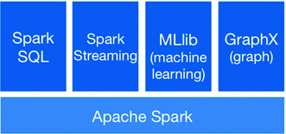
Os módulos Spark
O Apache Spark é dividido em diferentes módulos.
Todas essas bibliotecas são otimizadas para processamento paralelo, escalabilidade e tolerância a falhas.

Slide 4
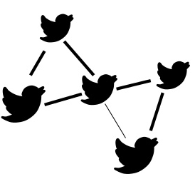
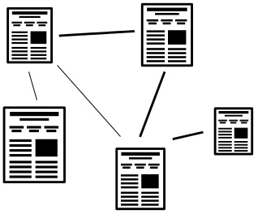

Representações em grafos

Slide 5

Apache Spark GraphX - O que é?
O GraphX é uma API do Apache Spark para grafos e computação paralela de grafos.
Fornece a capacidade de realizar operações em Grafos direcionados e com propriedades anexadas a cada vértice e aresta, simplificando as tarefas de análise.

Slide 6
Apache Spark GraphX - O que é?
O GraphX também inclui vários algoritmos e construtores de grafos para usar e realizar análises nos grafos.
Existem muitos algoritmos em teoria de grafos que são amplamente utilizados em análise de dados e ciência da computação, desde redes de computadores até mecanismos de busca e redes sociais.

Slide 7
Apache Spark GraphX - Concorrentes
Google Pregel
Apache Giraph
São middlewares para realizar processamento de grafos em big data. Ambos utilizam a implementação MapReduce, e o Apache Hadoop para processar grafos.
O Facebook usou Giraph com algumas melhorias de desempenho para analisar um trilhão de arestas usando 200 máquinas em 4 minutos.
O Pregel é o sistema do Google que alimenta o PageRank.

Slide 8
Apache Spark GraphX - Para que serve?
O GraphX facilita as análises em grafos com operadores e algoritmos integrados.
Permite armazenar e remover o cache dos grafos para evitar recálculo quando precisamos chamar um grafo várias vezes.
A modelagem de dados em grafos permite rotular os nós e as arestas.
Existem Banco de Dados modelados dessa forma e são chamados de Banco de Dados orientados a grafos.

Slide 9
Apache Spark GraphX - Para que serve?
Casos de uso para os quais os Bancos de Dados orientados a grafos são mais adequados do que soluções como Bancos de Dados relacionais ou outros armazenamentos de dados NoSQL.
Utilizar o Spark GraphX seria uma maneira eficiente para fazer a análise em de Banco de Dados orientado a grafos.

Slide 10
Apache Spark GraphX - Aplicações
Recomendações e personalização: Gerar modelos de recomendação e personalização para clientes, e os insights encontrados na análise dos dados podem influenciar decisões importantes.
Ajudando as empresas a persuadir os clientes a comprar seus produtos.

Slide 11
Apache Spark GraphX - Aplicações
Detecção de fraude:
Detecção de transações fraudulentas em um aplicativo de processamento de pagamentos, com base em dados conectados que incluem entidades como usuários, produtos, transações e eventos.
O Spark GraphX também é útil ​​para detecção de fraude em comunicação por telefone usando o algoritmo PageRank nos metadados, quanto menor o PageRank de um número maior a chance de não ser um número “sério” .

Slide 12
Apache Spark GraphX - Aplicações
Distância mais curta:
Descobrir as distâncias e caminhos mais curtos também é útil em aplicativos de rede social. Isso pode ser usado para medir a relevância de um determinado usuário na rede. Usuários com distâncias curtas menores são mais relevantes do que usuários mais distantes.

Slide 13
Apache Spark GraphX - Para que não serve?
Processamento em tempo real:
O fluxo de dados ao vivo que chega é dividido em lotes em um intervalo predefinido e cada lote de dados é tratado como Conjuntos de dados distribuídos resilientes (RDDs) do Spark, então esses RDDs são processados ​​usando as operações como map, filter, reduce, etc. O resultado dessas operações é retornado em lotes. Portanto, não é realizado um processamento em tempo real, mas sim é processamento quase em tempo real de dados ativos.

Slide 14
Apache Spark GraphX -
Onde é mais utilizada no mercado?
Após apresentar as aplicações, é possível perceber que o Spark GraphX está diretamente ligado a área de BigData, e a maior aplicação com esse middleware com certeza é o PageRank. Através desse algoritmo é possível detectar usuários e canais relevantes nas redes sociais, como o YouTube, Facebook e Twitter, através de um Banco de Dados orientados a grafos.

Slide 15
Arquitetura - Spark
A arquitetura das aplicações de Spark é constituída por três partes principais:
Driver Program
Cluster Manager
Workers

Slide 16

Arquitetura - Spark

Slide 17
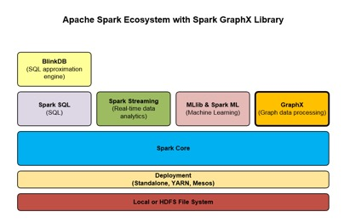
Arquitetura - Spark GraphX no Apache Spark

Slide 18
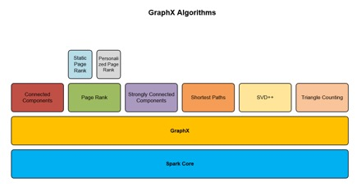
Arquitetura - Spark GraphX

Slide 19
Arquitetura - Spark GraphX
O algoritmo PageRank é usado para determinar a importância relativa de um objeto dentro de um grafo. Ele mede a importância de cada nó, assumindo que uma aresta de outro nó para este nó representa uma relevância. O GraphX fornece duas implementações de PageRank:
Estática
Dinâmica

Slide 20
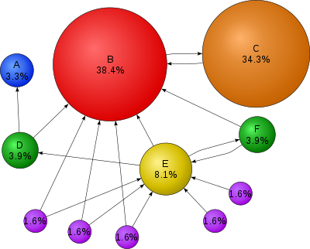

Slide 21
Arquitetura - Spark GraphX
Componentes Conectados:
Um componente conectado em um grafo é definido como um subgrafo de nós (ou vértices) que se conectam entre si e nenhum outro nó no grafo principal maior. Um componente conectado é isolado de todos os outros componentes conectados no grafo principal. Isso significa que quaisquer dois nós que pertençam ao mesmo componente conectado devem compartilhar um relacionamento. O menor número de ID entre os nós em um subgrafo é usado para rotular o componente conectado ao qual pertence. Os componentes conectados podem ser usados para criar clusters no grafo - por exemplo, em uma rede social.

Slide 22
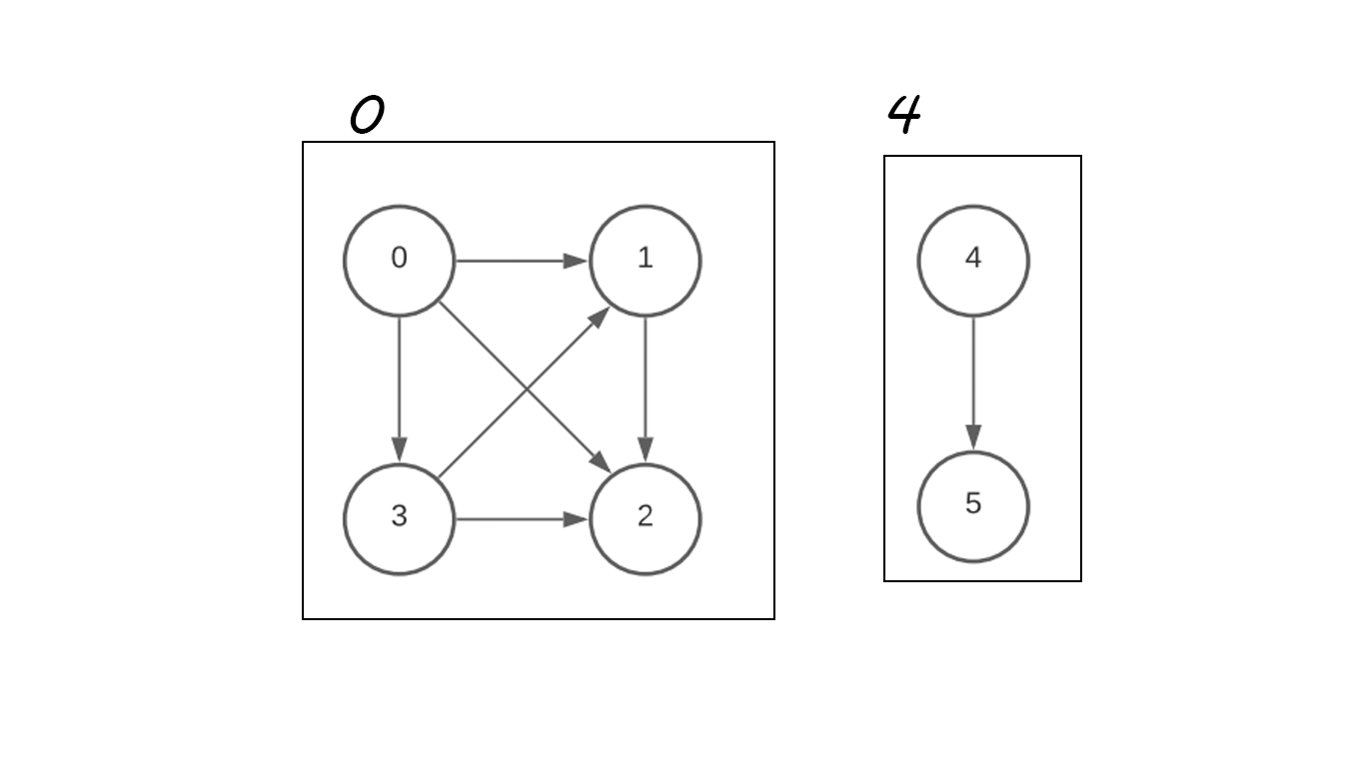

Slide 23
Arquitetura - Spark GraphX
Componentes Conectados:
Existem duas maneiras de percorrer o grafo para calcular os componentes conectados: com uma pesquisa em largura (breadth-first search - BFS) ou uma pesquisa em profundidade (depth-first search - DFS). Componentes Conectados tem diversas aplicações comerciais.

Slide 24
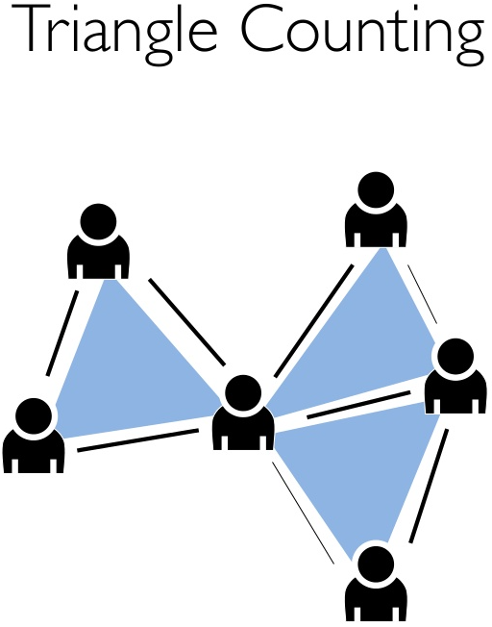

Slide 25
Arquitetura - Spark GraphX
Contagem de Triângulos:
A contagem de triângulos é um algoritmo de grafo usado para detecção de comunidade que determina o número de triângulos que passam por cada vértice do grafo. Como o nome indica, um triângulo é um subgrafo de três nós com cada nó conectado aos outros dois. Este algoritmo retorna um grafo e é extraído os vértices deste grafo.

Slide 26
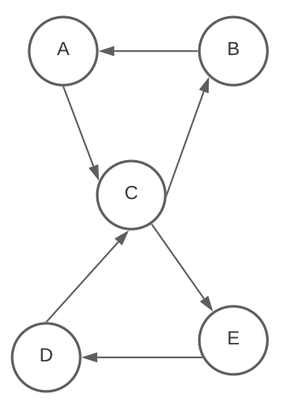

Slide 27
Arquitetura - Spark GraphX
Contagem de Triângulos:
A contagem de triângulos é muito usada na análise de redes sociais. Ele fornece uma medida de agrupamento dos grafos, que é útil para localizar comunidades e medir a coesão das comunidades locais em redes sociais como LinkedIn ou Facebook. O coeficiente de agrupamento, é uma métrica importante em redes sociais, mostra quão firmemente uma comunidade se conecta ou se agrupa em torno de um de seus nós. Observe que o PageRank é uma medida de relevância, enquanto a contagem de triângulos é uma medida de agrupamento. Outros casos de uso para o algoritmo de contagem de triângulos são a detecção de spam e as recomendações de links.

Slide 28
GraphFrames e Instalações
O trabalho foi feito na linguagem Python e foi utilizado a biblioteca GraphFrames.
A biblioteca GraphFrames estende a GraphX e cria uma interface de alto-nível para o Python, e adiciona algoritmos e otimizações para utilização da GraphX.
Primeiro deve-se instalar o python3: sudo yum install python3
Depois o instalador de pacotes do python o pip: sudo yum install python-pip
Em seguida deve ser instalado o Spark: pip install pyspark
E por último deve ser instalado a biblioteca GraphFrames: pip install graphframes

Slide 29
Implementação
O trabalho consistiu na implementação de um algoritmo de sugestão de amigos para usuários contidos numa rede social, na linguagem Python, utilizando o middleware Spark GraphX, por meio da biblioteca GraphFrames que estende GraphX, nas máquinas virtuais da AWS e Google Cloud (por meio de um cluster DataProc), e também em localhost.
A modelagem do código garante tolerância a falha, e um número ilimitado de workes podem ser chamados para resolver o algoritmo sem ocasionar algum problema. Qualquer instância maior que a do exemplo que será mostrado deve executar normalmente.
O código, detalhes de como executar e o funcionamento será mostrado a seguir.

Slide 30
Referências
https://www.doc.ic.ac.uk/~nuric/sysadmin/how-does-google-pregel-work.html
https://en.wikipedia.org/wiki/Apache_Giraph
https://bigdatasolutionss.blogspot.com/2019/01/limitations-of-apache-spark.html
https://laptrinhx.com/getting-started-with-apache-spark-graphx-part-1-3634131423/
https://www.bi4all.pt/noticias/blog/apache-spark-boas-praticas/
https://medium.com/data-hackers/introdu%C3%A7%C3%A3o-ao-spark-graphx-e-graphframes-9b10089f2e7f
https://www.devmedia.com.br/introducao-ao-apache-spark/34178
https://www.infoq.com/br/articles/apache-spark-graphx/

